Slide 1
Ch. 5. 석면 (환경적 위협)
서언
성질 및 활용
역사
환경적 위해(hazard)

Slide 2
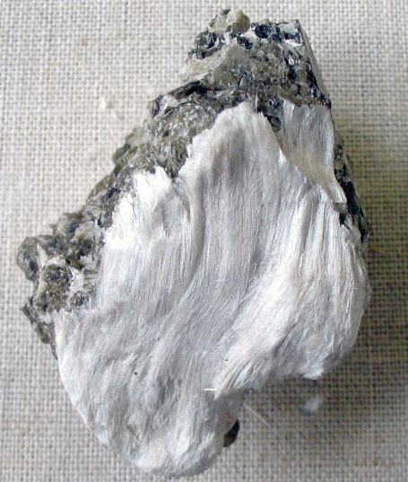
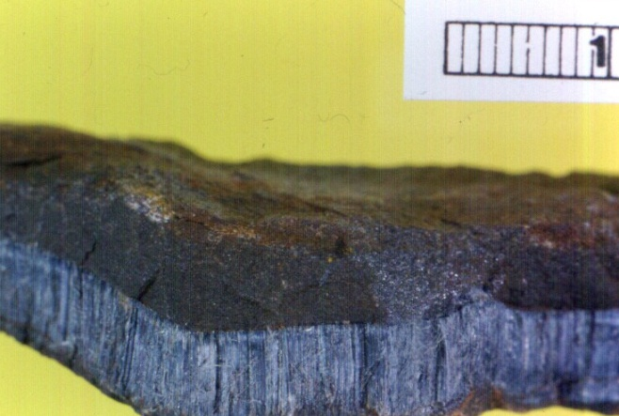
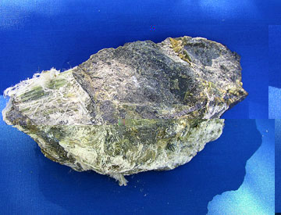
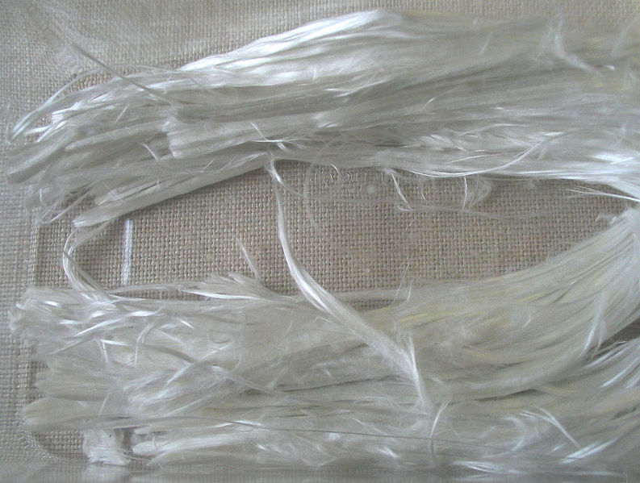
서론
석면 Asbestos: asbestoz “식지 않는” “꺼지지 않는”
섬유상 규산염 광물: 사문석 및 각섬석(serpentine & amphiboles)
백, 갈, 청석면 등(White, brown, blue & others)
crocidolite
chrysotile
Asbestos fibre
tremolite
From http://en.wikipedia.org/wiki/Asbestos

Slide 3
성질 및 활용
성질:
광물: 절연성(열, 전기), 내화 및 내부식성, 불연성
섬유: 가변성(flexibility), 직조가능, 방음
활용
(다음 쪽 표 참조)

Slide 4
Properties | Application examples
Fire resistance, flame retardance, heat insulation | Building materials- interior and outside Fire-proof materials, e.g. cloths Seals for heaters and ovens Heat insulators
Electric insulation | Insulators for pipes and electrical devices Commutators
Resistance against chemical reactions (corrosion) | Chemical filters, Paints Gaskets Experimental apparatuses
Sound absorption | Sound absorbing board

Slide 5
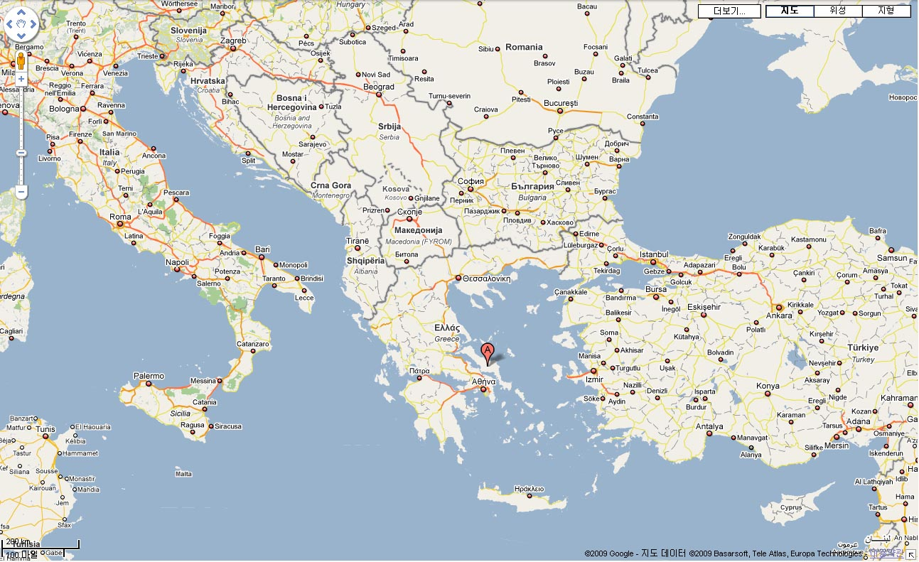
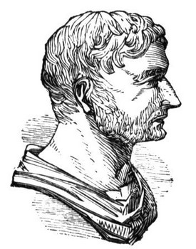
역사
B.C. ca. 3,000 Scandinavian remains – used in porcelain and filler among the logs
1C : Greek island Evvoia – Asbestos mining querry
Early Greek-Roman: unflammable clothes and building materials
Pliny the Elder: Thought to be used for the protection from the curse
Pliny the Elder (23-79),
a.k.a. Caius Plinius Secundus,
Gaius Plinius Secundis.
Author of the grand encyclopedia
"Naturalis Historiae".

Slide 6
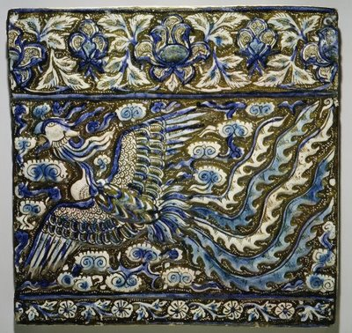
고대 이집트인: 파라오 미이라에 사용
고대 페르시아인: 중국에서 수입, 수의, 불사조의 깃털로 생각
기타: 무덤 등 심지, 가려움증 치료
Saramanda on a tile
from ancient Iranian heritage
http://www.metmuseum.org

Slide 7
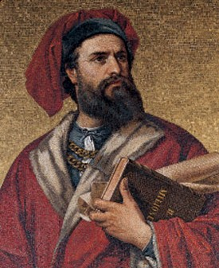
Marco Polo (1254-1324): “Livres des merveilles du monde” → 불에 태워 깨끗해지는 옷?

Slide 8
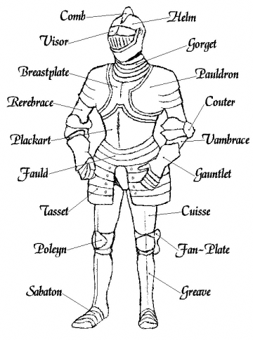
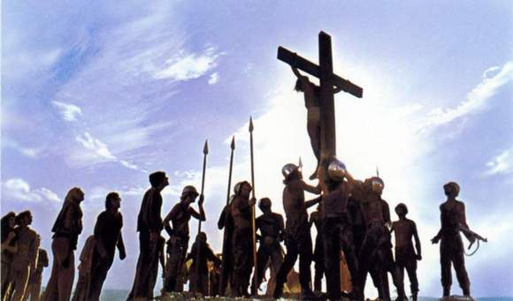
중세, 갑옷 열차단 재
사기꾼들이 예수가 못 박힌 십자가의 일부라고 속여팔기도 함

Slide 9
19C: 산업혁명으로 근대적인 이용 시작
USA & Canada in 1860’s 단열재
Quebec, Canada, in 1879 첫 상업적 석면 광산.
20C: 소비 급격히 증가
1970’s 이후: 석면에 의한 건강적 위협 분명해짐 → 석면 사용에 대한 법적 규제 초래 → 석면 사용 급격히 감소

Slide 10
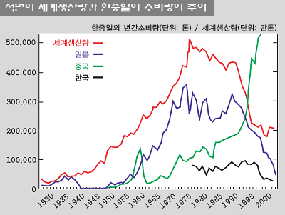
석면 생산 및 소비량
Global production (10,000 ton/year)
Japan (ton/year)
China
Korea

Slide 11
https://www.statista.com/statistics/264924/world-mine-production-of-asbestos-since-2007/

Slide 12
http://www.rightoncanada.ca/?p=2723

Slide 13
현재 대부분의 국가에서 석면 사용 전면 또는 부분 금지
한국,
2009.09부터, 모든 산업 제품에 석면 사용 금지
2007.07부터, 석면 함유 제품의 수입, 생산, 사용 금지

Slide 14
World Asbestos Resources
Country | Reserve Base
(By Principal Countries)
Brazil | Moderate
Canada | Large
China | Large
Kazakhstan | Large
Russia | Large
USA | Large
Zimbabwe | Moderate
Other Countries | Large
World Total | Large
Source : Mineral Commodity Summaries, 2004.

Slide 15
World Asbestos Producers
Country | 2001 | 2002 | 2003
(By Principal Countries) | Production of Asbestos(in '000' tonnes)
Brazil | 173 | 195 | 231
Canada | 262 | 216 | 174
China | 258 | 220(e) | 210(e)
Kazakhstan | 271 | 291 | 353
Russia | 735 | 775(e) | 878(e)
Zimbabwe | 119 | 168 | 130
Other Countries | 82 | 135 | 24
World Total | 1900 | 2000 | 2000
Source : World Mineral Production. 1999-2003.

Slide 16
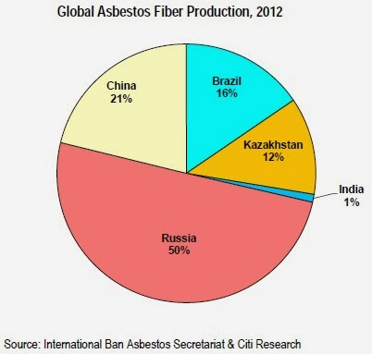
http://www.counterview.net/2013/11/financial-mnc-identifies-jaiprakash.html

Slide 17
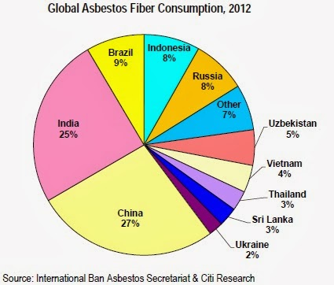
http://www.counterview.net/2013/11/financial-mnc-identifies-jaiprakash.html

Slide 18
